Slide 1


מצווה תי"ט- מצוות תלמוד תורה

Slide 2
הגדרת המצווה- המקור בתורה ובחז"ל
שורש המצווה- ההסבר, הטעם למצווה הזו
דיני המצווה- ההלכות שנלמדות מהמצווה
למעשה- מתי עושים אותה, היכן היא נוהגת את מי היא מחייבת ומה העונש.

Slide 3

הגדרת המצווה- המקור בתורה ובחז"ל
מצות עשה ללמוד חכמת התורה וללמדה,
כלומר כיצד נעשה המצוות, ונשמר ממה שמנענו האל ממנו,
ולדעת גם כן משפטי התורה על כיוון האמת.

Slide 4

הגדרת המצווה- המקור בתורה ובחז"ל- המשך
ועל כל זה נאמר "ושננתם לבניך" (דברים ו, ז),
ואמרו רבותינו זכרונם לברכה (ספרי שם): בניך- אלו תלמידיך,
וכן אתה מוצא שהתלמידים קרויים בנים, שנאמר "ויצאו בני הנביאים" (מלכים ב ב, ג),
ושם נאמר "ושננתם" שיהיו מסודרים בתוך פיך,
כשאדם שואלך דבר אל תהא מגמגם לו, אלא תהא אומר לו מיד.
ונכפלה מצוה זו במקומות רבים, שנאמר "ולמדתם", "ועשיתם", "ולמען ילמדו" (דברים ה, א)
"ולמדתם אותם את בניכם" (שם יא, יט).

Slide 5

שורש המצווה- ההסבר, הטעם למצווה הזו
שרש מצוה זו ידוע,
כי בלימוד ידע האדם דרכי השם יתברך,
וזולתו לא ידע ולא יבין
ונחשב כבהמה.

Slide 6
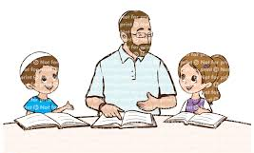
דיני המצווה- ההלכות שנלמדות מהמצווה
מדיני המצוה:
א. מה שאמרו זכרונם לברכה (סוכה מב.):
מאימתי מתחיל האב ללמד את בנו תורה?
משיתחיל לדבר- מלמדו "תורה צוה לנו משה" (דברים לג, ד) ופסוק ראשון מקריאת שמע שהוא "שמע ישראל",
ואחר כך מלמדו מעט מעט מפסוקי התורה עד שיהא בן שש או בן שבע, שמוליכו אצל מלמדי תינוקות.

Slide 7
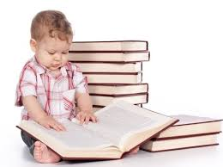
דיני המצווה- ההלכות שנלמדות מהמצווה- המשך
וראוי לכל בן דעת,
שיתן לבו שלא להכביד על הילד בלימוד בעודנו רך האברים ורך הלבב,
עד שיגדל ויתחזק כח לבו ותקף אבריו, ועצמותיו ימלאו מח ויוכל לסבל יגיעת הלמוד,
ולא יקרנו חולי ההתעלפות בסיבת היגיעה הרבה עליו.
ואולם, אחר התחזק כוחו ויאורו עיניו להבין לקול מוריו,
אז ראוי וכשר הדבר ומחייב להביא צווארו בעולה של תורה.
ולא ירפוהו ממנה אפילו כחוט השערה וישקוהו תמיד מיין רקחה ויאכילוהו מדבשה.

Slide 8
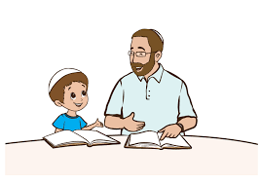
דיני המצווה- ההלכות שנלמדות מהמצווה- המשך
ב. וכן מענין המצוה, מה שאמרו זכרונם לברכה (קידושין ל.) :
עד היכן חייב אדם ללמד את בנו תורה?
אמר רב יהודה אמר שמואל: כגון זבולון בן דן.
פרוש - אדם שהיה בדורם ששמו כן, שלמדו אבי אביו מקרא, ומשנה, תלמוד, הלכות, ואגדות.
והקשו על זה בגמרא מה שהקשו, והיה התרוץ שהחיוב ללמדם מקרא, דהיינו תורה, כמו שעשה אבי אביו של זבולון. (ואף על פי שזבולון בן דן למדו אבי אביו יותר, ומי שהוסיף על חיוב המצווה כאבי אביו של זבולון בן דן תבוא עליו ברכה).

Slide 9
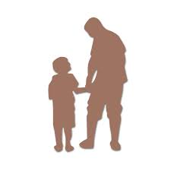
דיני המצווה- ההלכות שנלמדות מהמצווה- המשך
ג. ומי שלא למדו אותו אבותיו שהם חייבין בזה, כגון אביו ואבי אביו,
חייב ללמד עצמו כשיהיה גדול ויכיר בדבר, שנאמר: "ולמדתם ועשיתם אתם".
ד. ואם היו האב והבן צריכין ללמוד, ואין בידו של אב שיוכלו שניהם ללמוד תמיד, הוא קודם לבנו, ואם בנו נבון ממנו ותלמודו מתקיים בידו יותר ממנו, בנו קודמו.

Slide 10
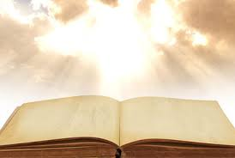
דיני המצווה- ההלכות שנלמדות מהמצווה- המשך
ה. ועד אימתי חייב כל אדם ללמד תורה?
עד יום מותו, שנאמר "ופן יסורו מלבבך כל ימי חייך" (דברים ד, ט).
ועוד הפליגו חכמים בדבר על דרך המוסר וללמד בני אדם חפץ,
ואמרו (שבת פג:) שאפילו בשעת מיתה חייב אדם ללמד תורה,
שנאמר "זאת התורה אדם כי ימות באהל" (במדבר יט, יד).

Slide 11
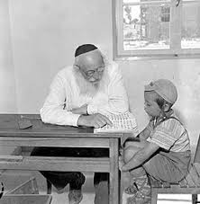
דיני המצווה- ההלכות שנלמדות מהמצווה- המשך
ו. וכל אחד מישראל חייב בתלמוד תורה (יומא לה:)
בין עני בין עשיר, בין בריא בין בעל ייסורין.
וכבר אמרו זכרונם לברכה (עירובין נד.), שבעסק התורה יתרפאו כל האברים.
ואפילו עני המחזר על הפתחים, ואפילו בעל אשה ובנים,
הכל חייבים לקבע עתים לתורה ביום ובלילה, שנאמר "והגית בו יומם ולילה" (יהושע א, ח).

Slide 12
דיני המצווה- ההלכות שנלמדות מהמצווה- המשך
ז. ותחילת דינו של אדם אחר המוות, הוא על שנתבטל מן הלמוד,
וכמו שדרשו זכרונם לברכה (קידושין מ:) מדכתיב: "פוטר מים ראשית מדון" (משלי יז, יד),
כלומר, מי שפוטר עצמו מן המים, ראשית קטטה הוא לנפשו אחר שימות.
(ואין מים אלא תורה, שנאמר "הוי כל צמא לכו למים" (ישעיהו נה, א), ונמשלו דברי תורה למים, לפי שאין התורה מתקיימת, אלא באיש דכא ושפל רוח, ולא בגבה לב, כמו שהמים גם כן אין עומדין בהרים, אלא בעמקים (תענית ז.). )

Slide 13
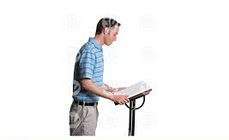
דיני המצווה- ההלכות שנלמדות מהמצווה- המשך
ח. וכן מה שאמרו זכרונם לברכה (קידושין ל.), שחייב אדם לחלק זמנו לשלשה חלקים,
שליש בעסק תורה שבכתב,
ושליש בעסק תורה שבעל פה, כלומר, להרגיל עצמו להיות בקי בגרסת המשניות והבריתות, שתהיינה שגורות בפיו,
ושליש להבין העניינים משורש,
ולא ישית כל לבו באחת מהן פן ישכח השאר, ושלשתן הן עיקר התורה, שאי אפשר לדעת אותה זולתם.

Slide 14

דיני המצווה- ההלכות שנלמדות מהמצווה- המשך
ט. וכן מה שאמרו (בבא בתרא כא:),
שחייב הצבור שבכל מקום ומקום להושיב מלמדי תינוקות
ועיר שאין בה תינוקות של בית רבן תחרב,
ועשרים וחמשה תינוקות מושיבין אצל מלמד אחד.

Slide 15

דיני המצווה- ההלכות שנלמדות מהמצווה- המשך
י. ומה שאמרו (אבות פ"ב מ"ד),
שלא יאמר אדם: "לכשאפנה אשנה" שמא לא יפנה לעולם,
כי לא ידע האדם מה ילד יום. שעסקו של עולם מתחדש יום יום, ומדיח את האדם מדבר לדבר ומטרדה לטרדה, ונמצאו כל ימיו יוצאין בבהלה, אם לא יתן פנאי על כל פנים וידחק עצמו לעסקה של תורה,
וכל שעושה כן וחפץ בברכה, מן השמים מסייעין אותו ומקילין מעליו טרדות העולם המבהילות, ומעבירין ממנו עולן של בריות, ושוכן בשמחה כל ימיו בעולם הזה, וטוב לו לעולם הבא, ואשרי המדבר לאזן שומעת.
ויתר פרטיה, מבוארים בקידושין פרק ראשון ובמקומות מפוזרים בתלמוד.

Slide 16
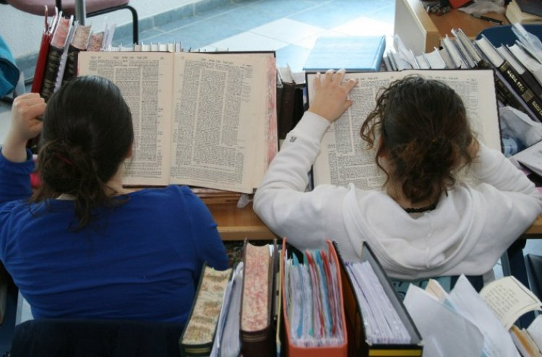
למעשה- מתי עושים אותה, היכן היא נוהגת את מי היא מחייבת ומה העונש.
ונוהגת מצוה זו בכל מקום ובכל זמן,
בזכרים אבל לא בנקבות, שנאמר "בניכם" (דברים יא, יט). ודרשו זכרונם לברכה (קידושין כט:) ולא בנותיכם. וכן אשה אינה חייבת ללמד את בנה, דכל שאינו בחיוב ללמוד אינו בחיוב ללמד.
אבל מכל מקום ראוי לכל אישה להשתדל שלא יהיו בניה עמי הארץ, אף על פי שאינה מצוה מדין התורה, ושכר טוב יש לה בעמלה (סוטה כא.).
וגם האשה שלמדה תורה שכר יש לה, ואף על פי כן צוו חכמים (סוטה כ.) שלא ילמד אדם לבתו תורה, לפי שדעת הנשים קלה ומוציאין דברי תורה לדברי הבאי בעניות דעתן.

Slide 17
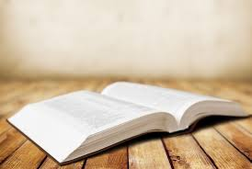
למעשה- מתי עושים אותה, היכן היא נוהגת את מי היא מחייבת ומה העונש.
והעובר על זה ולא למד את בנו תורה,
עד שידע לקרות בספר תורה ויבין פירוש הכתובים כפשטן, בטל עשה זה.
וכן כל מי שיש סיפק בידו ללמד בשום צד, הוא בכלל עשה זה, וענשו גדול מאד אם לא יקימנו, כי המצווה הזאת היא אם לכולן.

